Slide 1



METODOLOGÍA DE LA EVALUACIÓN INICIAL DE RIESGOS
D. LUIS SALVATIERRA TELLO
M.D. E.S.O. M.S.P.

Slide 2
METODOLOGIA DE EVALUACIÓN INICIAL DE RIESGOS LABORALES
( I.N.S.H.T.)

Slide 3
PROBLEMA
LA MORBI- MORTALIDAD Y LA DISCAPACIDAD DE LOS TRABAJADORES VA EN AUMENTO, SIENDO LA ACCIDENTABILIDAD LA PRIMERA CAUSA DE MUERTE DE LAS DIFERENTES CATEGORÍAS SOCIO – OCUPACIONALES.

Slide 4
ATENCIÓN DE LA SALUD DEL TRABAJADOR
IMPACTO NEGATIVO.
ELEVADOS COSTOS EN PRESTACIONES MÉDICAS.
ELEVADOS COSTOS EN PRESTACIONES ECONÓMICAS.
MALA CALIDAD EN LA ATENCIÓN PREVENTIVA DE LA SALUD DEL TRABAJADOR.
MALA CALIDAD DE LA ATENCIÓN DE RECUPERACIÓN DE LA SALUD DEL TABAJADOR.
MALA CALIDAD EN LA REINSERCIÓN LABORAL DEL TRABAJADOR AFECTADO.

Slide 5
IMPACTO ECONÓMICO DE LOS RIESGOS PROFESIONALES
2. EN LA ECONOMÍA NACIONAL:
10 - 20% PIB (SEGÚN OMS / OIT)
1999: 718 - 1430 MILLONES DE BALBOAS.
2000: 730 - 1460 MILLONES DE BALBOAS.

Slide 6
NECESIDAD
CAMBIO ESTRATEGICO.
CAMBIO DE UNA NUEVA POLITICA EN SALUD OCUPACIONAL.
TOMA DE CONCIENCIA DE LA RESPONSABILIDAD INSTITUCIONAL EN EL CAMBIO.
INTEGRACIÓN DE LOS DIFERENTES SECTORES INVOLUCRADOS.
REFORSARMIENTO EN CAPACIDAD TECNICA Y DE RECURSOS HUMANOS Y DE INTERVENCIÓN.

Slide 7
METODOLOGIA DE EVALUACIÓN INICIAL DE RIESGOS LABORALES
JUSTIFICACIÓN.
OBJETIVO.
ALCANCE.

Slide 8
METODOLOGIA DE EVALUACIÓN INICIAL DE RIESGOS LABORALES
JUSTIFICACIÓN.
  Ley Orgánica de la Caja de Seguro Social, Decreto de Gabinete del 31 de marzo de 1970.
    OBLIGATORIEDAD DE LAS EMPRESAS.
    POLITICAS DE PREVENCIÓN, C.S.S.
    REGLAMENTO GENERAL DE SEGURIDAD E HIGIENE DEL TRABAJO.

Slide 9
METODOLOGIA DE EVALUACIÓN INICIAL DE RIESGOS LABORALES
OBJETIVO.
  ESTABLECER UNA METODOLOGIA UNICA DE EVALUACIÓN INICIAL DE RIESGOS LABORALES.

Slide 10
METODOLOGIA DE EVALUACIÓN INICIAL DE RIESGOS LABORALES
ALCANCE.
  APLICACIÓN EN TODAS LAS EMPRESAS Y PUESTOS DE TRABAJO.
  UTILIZACIÓN POR EL PERSONAL TÉCNICO A NIVEL NACIONAL.
  HERRAMIENTA PRACTICA PARA PEQUEÑAS Y MEDIANAS EMPRESAS.

Slide 11
METODOLOGIA DE EVALUACIÓN INICIAL DE RIESGOS LABORALES
CONCEPTOS:
Peligro: Fuente o situación con capacidad de daño en término de lesiones, daños a la propiedad, daños al medio ambiente o una combinación de ambos.
RIESGO: Combinación de la frecuencia o probabilidad que puedan derivarse de la materialización de un peligro.

Slide 12
METODOLOGIA DE EVALUACIÓN INICIAL DE RIESGOS LABORALES
PROCEDIMIENTO:
IDENTIFICACIÓN GENERAL DE RIESGOS.
EVALUACIÓN DE RIESGOS LABORALES.
MEDIDAS PREVENTIVAS.
REVISIONES DE LA EVALUACIÓN.

Slide 13
METODOLOGIA DE EVALUACIÓN INICIAL DE RIESGOS LABORALES
PROCEDIMIENTO:
REALIZACIÓN DE ENCUESTA DE CAMPO EN LA EMPRESA. (FICHAS 1,2,3,Y 4).
ANALISIS DEL RIESGO. (FICHA 5)
  IDENTIFICACIÓN DEL PELIGRO
  ESTIMACIÓN DEL RIESGO.
  VALORACIÓN DEL RIESGO.
PLAN DE PREVENCIÓN (FICHA 6).

Slide 14
METODOLOGIA DE EVALUACIÓN INICIAL DE RIESGOS LABORALES
PROCEDIMIENTO:
REALIZACIÓN DE ENCUESTA DE CAMPO EN LA EMPRESA. (FICHAS 1,2,3,Y 4).

Slide 15
METODOLGIA DE EVALUACIÓN INICIAL DE RIESGOS LABORALES
EVALUACIÓN DE RIESGOS IMPUESTAS POR LA LEGISLACIÓN:
  RESOLUCIÓN N° 505 Y 506 DEL 6 DE OCTUBRE DE 1999. REGLAMENTO TÉCNICO N° DGNTI-COPANIT-45-2002 HIGIENE INDUSTRIAL..
  RESOLUCIÓN N° 77 DEL 20 DE AGOSTO DE 1998. NORMA PARA LA REALIZACIÓN DEL ESTUDIO DE RIESGOS A LA SALUD Y EL AMBIENTE.

Slide 16
METODOLGIA DE EVALUACIÓN INICIAL DE RIESGOS LABORALES
EVALUACIÓN DE RIESGOS
PARA LA QUE NO EXISTE LEGISLACIÓN:
  NORMAS O GUIAS TÉCNICAS INTERNACIONALES.
  ERGONOMIA.
  RIESGOS QUIMICOS.

Slide 17
METODOLGIA DE EVALUACIÓN INICIAL DE RIESGOS LABORALES
EVALUACIÓN DE RIESGOS
QUE PRECISAN MÉTODOS ESPECIFICOS DE ANÁLISIS:
  EXISTEN LEGISLACIONES DESTINADAS AL CONTROL DE RIESGOS GRAVES, (INCENDIO, EXPLOSIONES, EMISIONES), PARA ELLO SE DEBEN USAR METODOS ESPECIFICOS.(HAZOP, ARBOL DE FALLOS).

Slide 18
METODOLGIA DE EVALUACIÓN INICIAL DE RIESGOS LABORALES
PROCEDIMIENTO:
  IDENTIFICACIÓN GENERAL DE RIESGO:
    TIENE POR OBJETO RELACIONAR TODOS LOS PUESTOS DE TRABAJO DE LA EMPRESA CON LOS POSIBLES RIESGOS DE ACCIDENTES Y/O ENFERMEDADES DEL TRABAJO EXISTENTES EN ESTOS.

Slide 19
METODOLGIA DE EVALUACIÓN INICIAL DE RIESGOS LABORALES
PROCEDIMIENTO:
  EVALUACIÓN DEL RIESGO LABORAL.
    COMPLEMENTA AL ANTERIOR, TRATANDO SEPARADAMENTE TODOS LOS PUESTOS DE TRABAJO DONDE SE HAYA DETECTADO ALGÚN RIESGO.
    EN ESTE SE VALORAN LOS RIESGOS IDENTIFICADOS EN FUNCIÓN A LA PROBABILIDAD Y CONSECUENCIA DE SU MATERIALIZACIÓN Y SE PRODUCEN LAS MEDIDAS CORRECTORAS A ADOPTAR.

Slide 20
METODOLGIA DE EVALUACIÓN INICIAL DE RIESGOS LABORALES
PROCEDIMIENTO DE EVALUACIÓN DE RIESGOS SE DIVIDE EN:
  IDENTIFICACIÓN DE LOS RIESGOS POR PUESTO DE TRABAJO.
  EVALUACIÓN DE LOS RIESGOS IDENTIFICADOS.
  PROPUESTAS DE MEDIDAS PREVENTIVAS.

Slide 21
METODOLGIA DE EVALUACIÓN INICIAL DE RIESGOS LABORALES
  IDENTIFICACIÓN DE LOS RIESGOS POR PUESTO DE TRABAJO.
  CONCEPTO:
    LA IDENTIFICACIÓN GENERAL DE RIESGO SE REALIZARÁ EN TODOS LOS PUESTOS DE TRABAJO DE LA EMPRESA. EL CONCEPTO DE PUESTO DE TRABAJO, AGRUPA A TODOS LOS TRABAJADORES QUE REALIZAN FUNCIONES SIMILARES Y ESTAN SOMETIDOS AL MISMO RIESGO.

Slide 22
METODOLGIA DE EVALUACIÓN INICIAL DE RIESGOS LABORALES
  IDENTIFICACIÓN DE LOS RIESGOS POR PUESTO DE TRABAJO.
  CON LA INFORMACIÓN RECOPILADA SE LLENAN LOS FORMATOS O FICHAS DE CAMPO ESTABLECIDAS PARA TAL FIN.

Slide 23
METODOLGIA DE EVALUACIÓN INICIAL DE RIESGOS LABORALES
  FORMA ORDENADA DE REGISTRO DE LA INFORMCIÓN
    NOMBRE DE LA EMPRESA.
    IDENTIFICACIÓN DEL CENTRO DE TRABAJO.
    DEPARTAMENTOS O SECCIONES.
  DATOS DE LA EVALUACIÓN:
    FECHA DE REALIZACIÓN.
    NOMBRE DE LA PERSONA O TECNICO.

Slide 24
METODOLGIA DE EVALUACIÓN INICIAL DE RIESGOS LABORALES
  FORMA ORDENADA DE REGISTRO DE LA INFORMCIÓN
    PUESTO DE TRABAJO:
      SE RELACIONAN TODOS LOS PUESTOS DE TRABAJO DE LA EMPRESA O CENTRO, CON DEPENDENCIA DE QUE TENGAN O NO RIESGOS ASOCIADOS.
  TIPOS DE RIESGOS:
      SE SEÑALAN CON UNA X TODOS LOS TIPOS DE RIESGOS IDENTIFICADOS.

Slide 25
METODOLGIA DE EVALUACIÓN INICIAL DE RIESGOS LABORALES
  FORMA ORDENADA DE REGISTRO DE LA INFORMCIÓN
    RIESGO GENERAL:
      CUANDO EXISTAN RIESGOS QUE AFECTEN SIMULTANEAMENTE A TODOS LOS PUESTOS.
        EJEMPLO: INCENDIOS. ESTE SERÁ MARCADO CON LA X EN LA CASILLA DE LA SECCIÓN O DEPARTAMENTO.

Slide 26
METODOLGIA DE EVALUACIÓN INICIAL DE RIESGOS LABORALES
  EVALUACIÓN DE RIESGOS LABORALES:
  CONCEPTO:
    LA EVALUACIÓN SE HARÁ EN TODOS LOS PUESTOS DONDE LA IDENTIFICACIÓN GENERAL DE RIESGO PONGA DE MANIFIESTO LA EXISTENCIA DE ALGÚN TIPO DE RIESGO Y SERÁ EL RESULTADO DEL ANÁLISIS DE LA INFORMACIÓN OBTENIDA.

Slide 27
METODOLGIA DE EVALUACIÓN INICIAL DE RIESGOS LABORALES
  PROBABILIDAD:
    SE ESTIMARÁ LA POSIBILIDAD DE QUE LOS FACTORES DE RIESGO SE MATERIALICEN EN LOS DAÑOS NORMALMENTE ESPERABLES DE UN ACCIDENTE, SEGÚN LA ESCALA SIGUIENTE:
    ALTA: EL DAÑO OCURRIRÁ SIEMPRE O CASI SIEMPRE.
    MEDIA: EL DAÑO OCURRIRÁ EN ALGUNAS OCASIONES.
    BAJA: EL DAÑO OCURRIRÁ RARAS VECES.

Slide 28
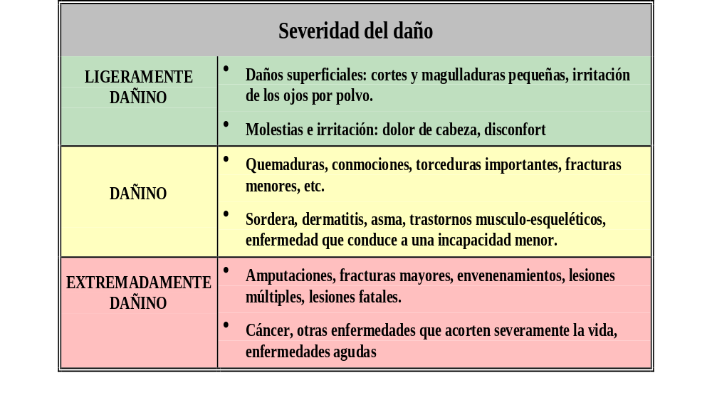
METODOLGIA DE EVALUACIÓN INICIAL DE RIESGOS LABORALES

Slide 29
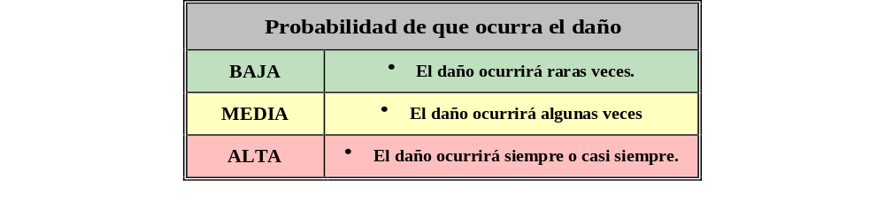
METODOLGIA DE EVALUACIÓN INICIAL DE RIESGOS LABORALES

Slide 30
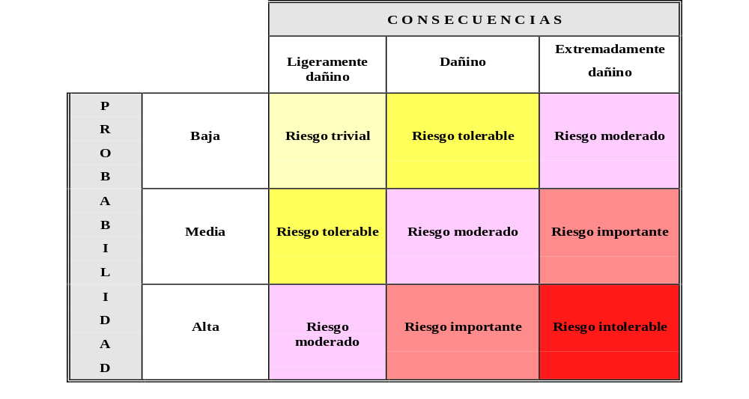
METODOLGIA DE EVALUACIÓN INICIAL DE RIESGOS LABORALES

Slide 31
METODOLGIA DE EVALUACIÓN INICIAL DE RIESGOS LABORALES
NIVEL DE RIESGO OBTENIDO | ACCIÓN
TRIVIAL | NO SE REQUIERE ACCIÓN ESPECÍFICA.
TOLERABLE | NO SE NECESITA MEJORAR LA ACCIÓN PREVENTIVA. PERO HAY QUE CONSIDERAR SOLUCIONES MÁS RENTABLES O MEJORAS QUE NO SEAN UNA CARGA ECONÓMICA IMPORTANTE. ES NECESARIO REALIZAR COMPROBACIONES PERIÓDICAS PARA ASEGURAR QUE SE MANTIENE LA EFICACIA DE LAS MEDIDAS DE CONTROL.

Slide 32
METODOLGIA DE EVALUACIÓN INICIAL DE RIESGOS LABORALES
NIVEL DE RIESGO OBTENIDO | ACCIÓN
MODERADO | SE DEBEN HACER ESFUERZOS PARA REDUCIR EL RIESGO, DETERMINANDO LAS INVERSIONES PRECISAS. LAS MEDIDAS PARA REDUCIR EL RIESGO DEBEN IMPLANTARSE EN UN PERÍODO DETERMINADO. CUANDO EL RIESGO MODERADO ESTÁ ASOCIADO CON CONSECUENCIAS EXTREMADAMENTE DAÑINAS, SE PRECISARÁ UNA ACCIÓN POSTERIOR PARA ESTABLECER, CON MÁS PRECISIÓN, LA PROBABILIDAD DE DAÑO COMO BASE PARA DETERMINAR LA NECESIDAD DE MEJORA DE LAS MEDIDAS DE CONTROL.

Slide 33
METODOLGIA DE EVALUACIÓN INICIAL DE RIESGOS LABORALES
NIVEL DE RIESGO OBTENIDO | ACCIÓN
IMPORTANTE | NO DEBE COMENZARSE EL TRABAJO HASTA QUE SE HAYA REDUCIDO EL RIESGO. PUEDE QUE SE PRECISEN RECURSOS CONSIDERABLES PARA CONTROLAR EL RIESGO. CUANDO AL RIESGO CORRESPONDA A UN TRABAJO QUE SE ESTÁ REALIZANDO, DEBE REMEDIARSE EL PROBLEMA EN UN TIEMPO INFERIOR AL DE LOS RIESGOS MODERADOS.
INTOLERABLE | NO DEBE COMENZAR NI CONTINUAR EL TRABAJO HASTA QUE SE REDUZCA EL RIESGO. SI NO ES POSIBLE REDUCIR EL RIESGO, INCLUSO CON RECURSOS ILIMITADOS, DEBE PROHIBIRSE EL TRABAJO.

